Slide 1

Life Shift ワークショップ 2017/12/26
MS&ADインシュランス・ホールディングス
総合企画部ICTイノベ室
土井 剛

Slide 2
ワークショップの
ルール

Slide 3
ワークショップのルール
今日のワークショップを実りあるものにするために
ポジティブにすることを意識してください。 長ティブな言葉（「でも」、「無理」、「できない」等）は使わないで！どうしても使いたい時は、「〜の方がもっといいんじゃないかな？」等のポジティブ・フレーミングで！
傾聴の姿勢で 人の話を遮らない、人が話している間に自分が話すことを考えない（これが難しい）でやってみましょう！

Slide 4
本日のゴール

Slide 5
ゴール
「価値の多様化」で環境・関連図を実現するテクノロジーを整理する
前回までに作成した環境・関連図〜それらを実現する、または支えると考えられる技術を洗い出すを「価値の多様化」でもう一度行う
「シフトできない人」のキーワードを実現する（支える）技術に基づいて、リスクマネジメント/保険ビジネスについて検討する
第4回で技術までまとめた「シフトできない人」に関して、周辺事情や環境変化に基づき、リスクマネジメント／保険ビジネスの可能性についてブレストを行う

Slide 6


Slide 7
前回までの振り返り

Slide 8
深掘り
これまでの検討を振り返りましょう
気になったセンテンスの抜き出し
センテンスのグルーピング（18個の項目）
各項目間の因果関係図を作成
「個人・社会ｘ有形・無形」、「個人・企業（社会）ｘ時間がかかる・かからない」などの2軸図で整理・分類
深掘りするキーワードを選定し、環境や関係する組織・団体・規制などをブレストで書き出し

Slide 10
深掘り（キーワード選定）
＜企業のあり方・企業が柔軟性を認める＞
企業の中に従業員がいなくなる、企業が長期間生き残る世界で無くなる
仕事がプロジェクトベースの社会に変わっていくと考えられる
＜自分らしく価値観・価値観の多様化＞
起点になっている。
教育や社会規範というより、変わろうとしていることが起点となる
＜シフトできない人たち＞
そもそもその人たちは100年生きるんだろうか？
変わっていくのはシフトする人で、変わらない人はどうなる？
2極化した社会は？
＜価値観の多様化、個人の力→社会の多様化・企業のあり方へ＞
いろんな人が増えてくる（シフトできない人も含め）
それは技術があるから → 組織より個人の影響力が強くなる
今まで通りもあり、個人の力がある
＜シフトできない人たち＞
事業者としてみたときに、格差社会になるときにボトムの人たちへの対応
こそ求められること
社会的課題は価値創造ストーリーのスタート地点

Slide 11
相談者
（メンター・コーチ）
ベーシックインカム
コミュニティ
情報
支援
モデル
（生き方）
保障
社会の制度
時間あり
身近な人
信用・評判
学ぶ所
機会
身内
家族
付き合い増やす
シフトできない人たち
（社会的課題）
企業の制度
再勉強
体力
自立
気力
生きがい
社会的貢献
ヘルスケア
収入増
自助努力
メンタルケア
＜前提＞
シフトしたいのにできない人が対象
決断できない人
シフトしない人は生きていけなくなるのでは？

Slide 12
テクノロジーの整理
Virtual
アシスタント
機械翻訳
資産運用ロボ
Block Chain
Student Retention CRM
相談者
（メンター・コーチ）
ベーシック
インカム
コミュニティ
評判を定量化
する技術
社会の制度
評判・信用
企業の制度
Open Micro Credential
自助努力
ヘルスケア
メンタルケア
Big Data For Education
ウエラブル
BIO
IoT ⇒ AI・機械(深層)学習
行動経済学
Rizap的
AR/VR
（モチベーション）
ロボット
Citizen Developer
会話型UI

Slide 13
テクノロジーの整理
＜社会変化＞ シフト出来ない人たち ＝マルチステージに移行できない人 | ＜関連するキーワード＞ （規制、組織、環境、人など） ①保障：社会的保障制度 ②収入増：一定の収入がシフトの前提 ③機会：転職、技能習得などの機会 ④体力：健康的＋体力が必要 ⑤気力：気力が充実している必要 ⑥自立：精神的にも、金銭的にも自立 ⑦時間：学習・交際などをする時間 ⑧再勉強：知識・技能などを習得 ⑨学ぶ所：社会人の学ぶ場所が必要 ⑩付き合いを増やす：多様なコミュニティ ⑪身近な人：友人などの支援が必要 ⑫身内：家族などの支援が必要 ⑬モデル：ロールモデルが必要 ⑭情報：手段・ツール・選択肢等の情報 ⑮支援：コーチ・メンターなどの支援体制 | ＜関連するキーワード＞ （大分類となるもの） ベーシックインカム 社会の制度 企業の制度 ヘルスケア メンタルケア 自助努力 信用・評判 コミュニティ 相談者（メンター・コーチ） | ＜達成に必要な（推進する）技術＞ (A) 資産運用ロボ（収入増） (B) Block Chain（資産管理等） (C) IoT＋AI（ML,DL,RL） (D) BIO (E) ウエアラブル（より簡易＋高度） (F) ロボット（介護・医療等） (G) 会話型UI（メンタルケア） (H) Citizen Developer (J) AR/VRによるモチベーションUp (K) 行動経済学（Rizap的支援） (L) Big Data For Education 個別学習（躓き予測等） (M) Open Micro Credential 公開学習（就学）履歴証明 (N) 評判定量化する技術 芝麻信用のような評判管理 (O) Student Retention System 学習継続を推進する仕組み (P) 機械翻訳による、全世界のメン ターとの面談によるコーチング等 (Q) Virtualアシスタントによる、シフト 支援やメンタリング・コーチング
＜前提＞ シフトしたいのにできない人が対象 決断できない人 シフトしない人は生きていけなくなる？

Slide 14
参考（ガートナー・ハイプサイクル）
Hype Cycle for Emerging Technologies, 2017

Slide 15
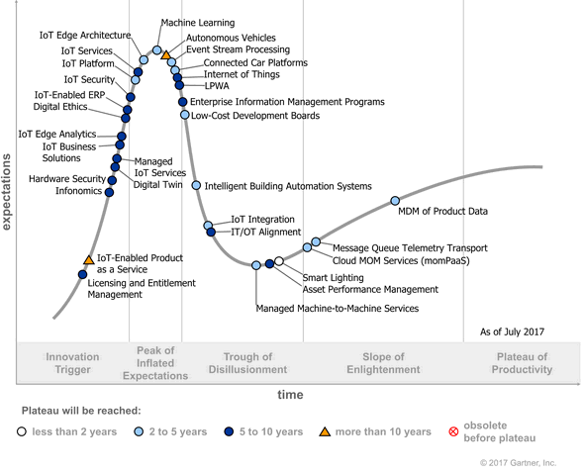
参考（ガートナー・ハイプサイクル）
Hype Cycle for the Internet of Things, 2017

Slide 16
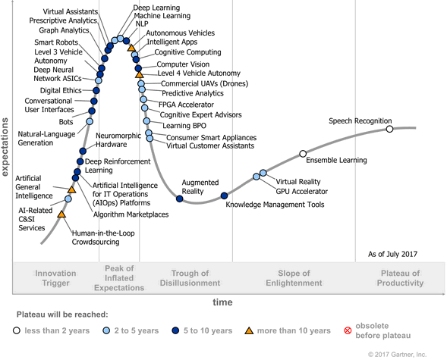
参考（ガートナー・ハイプサイクル）
Hype Cycle for Artificial Intelligence, 2017

Slide 17
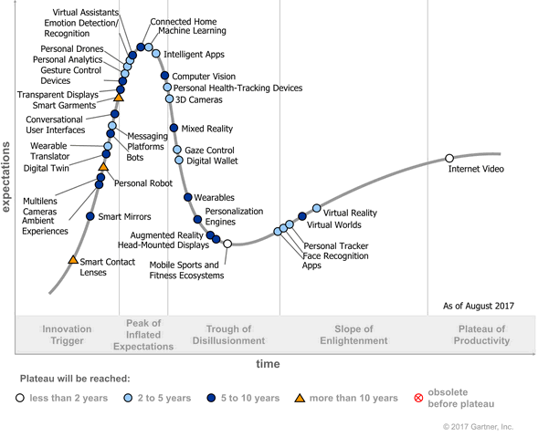
参考（ガートナー・ハイプサイクル）
Hype Cycle for Personal Technologies, 2017

Slide 18
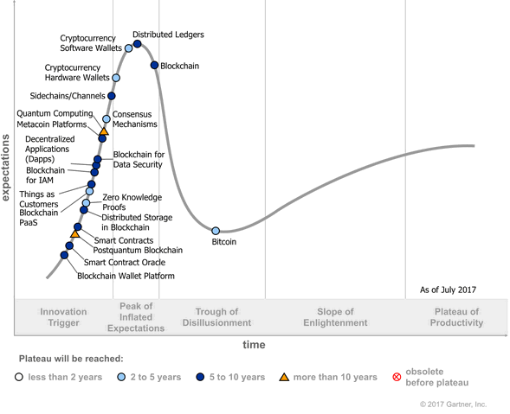
参考（ガートナー・ハイプサイクル）
Hype Cycle for Blockchain Technologies, 2017

Slide 19
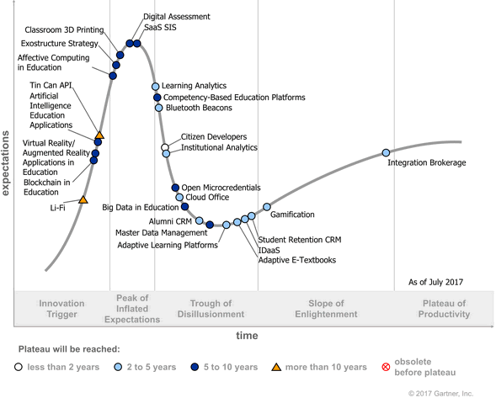
参考（ガートナー・ハイプサイクル）
Hype Cycle for Education, 2017

Slide 20
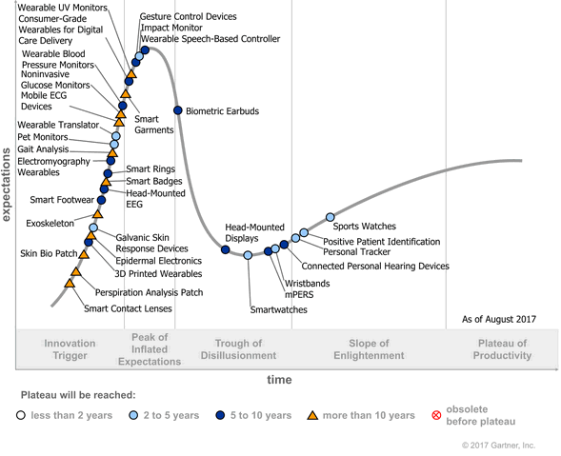
参考（ガートナー・ハイプサイクル）
Hype Cycle for Wearable Devices, 2017

Slide 22
リフレクション

Slide 23


リフレクション
これまでのワークショップに関して、グループメンバー全員に「あなたの良かった点」をポストイットに書いて、フィードバックしてください。
＜フィードバックの注意点＞
×：否定はNG △：誉めてから否定 「ｘｘはいいね、でも、ｙｙだね。」 ◯：誉めてから助言 「ｘｘはいいね。さらにｚｚするといいね」

Slide 24


